Slide 1
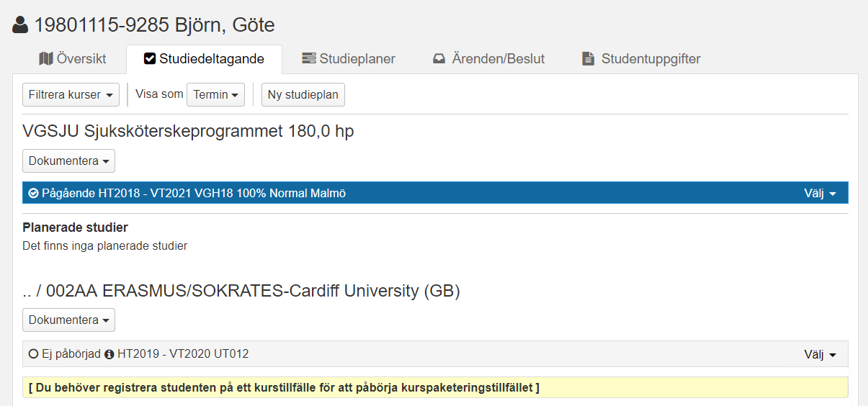
Utbytesstudier (utresande) över flera terminer
I denna guide visas två tillvägagångssätt* att lägga upp utbytesåtaganden, med tillhörande tillfällen, som sträcker sig över flera terminer:
Ett tillfälle för utbytesåtagande, med två studieperioder sida 2-4
Två tillfällen för utbytesåtaganden, med en studieperiod vardera sida 5-8
* Vilket tillvägagångssätt som används är upp till lärosätet att besluta. Se Ladokvägledningen för mer information (inloggning krävs).
Förberedelse: Förväntat deltagande på utbytestillfälle
Innan ett deltagande på utbytesåtagande kan läggas in behöver studenten ha ett förväntat deltagande på ett utbytestillfälle (av typen utresande) på ett utbytesavtal.
Ett utbytesavtal behöver förberedas i utbildningsinformation, och läggas i status ”komplett”
Ett tillfälle av typen ”Utresande” avseende två terminer behöver också skapas för utbytesavtalet i utbildningsinformation, och läggas i status ”komplett”
I studentens studiedeltagande-flik och läggs sedan ett förväntat deltagande in på utbytestillfället, antingen som en ny studieplan eller som en kurspaketering inom ett program eller ämne på forskarnivå.
Senast uppdaterad: 2019-09-12
Version av Ladok vid senaste uppdatering: 1.31.0

Slide 2
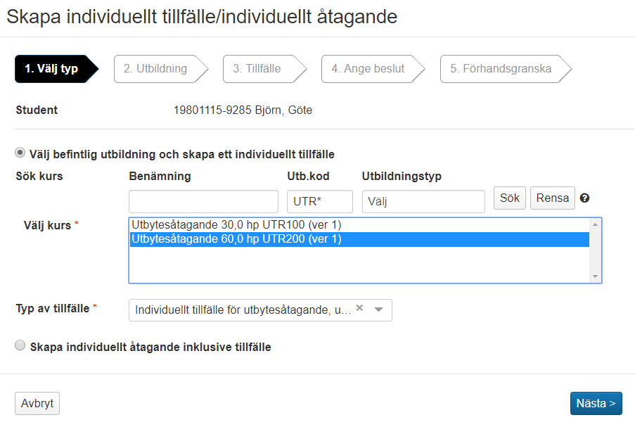
Ett tillfälle för utbytesåtagande, med två studieperioder
Handhavande:
I raden för utbytestillfället: Klicka på ”Välj” → ”Lägg till individuellt tillfälle”
I dialogrutan som öppnas väljer du om du vill:
Använda ett befintligt utbytesåtagande att skapa ett individuellt tillfälle för
Skapa ett individuellt åtagande och skapa ett individuellt tillfälle för det
I detta exempel används ett befintligt utbytesåtagande, sök fram och välj det.
Gå vidare till nästa sida i dialogrutan
1
i
Utbytesåtagandet eller det individuella åtagandet bör ha en omfattning som motsvarar hela studentens utbytesstudier, i detta fallet 60 hp (2 terminers heltidsstudier)
2
3
4

Slide 3
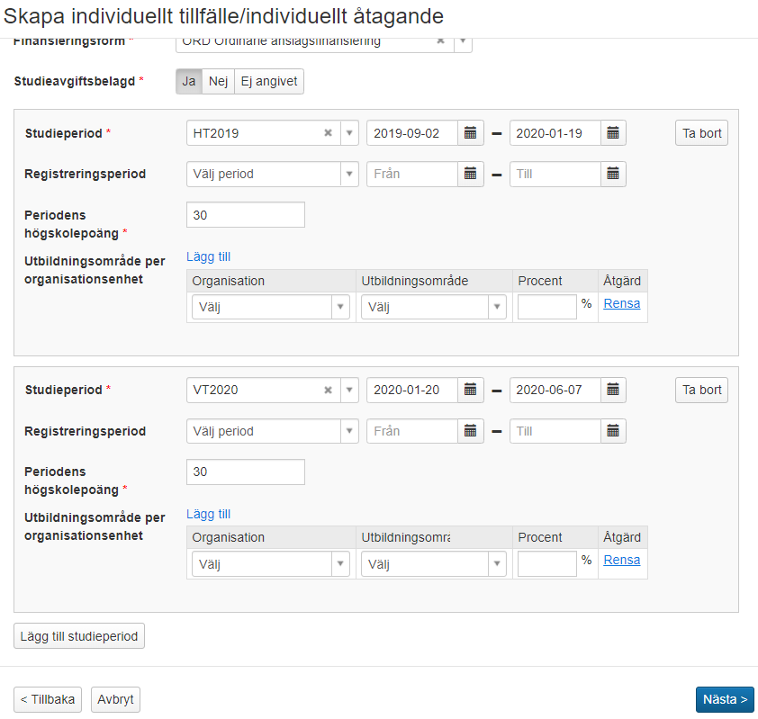
Ett tillfälle för utbytesåtagande, med två studieperioder (forts.)
På nästa sida i dialogrutan ges information om utbytesåtagandet.
OM du har valt ett utbytesåtagande kan du inte ändra informationen här. Gå vidare till nästa sida
OM du valt att skapa ett individuellt utbytesåtagande anger du information om åtagandet nu. Gå sedan vidare till nästa sida.
På nästa sida i dialogrutan anger du information om det individuella tillfället, fält markerade med * är obligatoriska att fylla i.
Fyll i information om den första terminen/perioden studenten studerar (i detta exempel HT2019 och omfattning: 30 hp)
Välj att lägga till en ny studieperiod. Här fyller du i information om efterföljande termin/period (i detta exempel VT2020, och omfattning: 30 hp)
Gå vidare till nästa sida
6
7
8
9

Slide 4
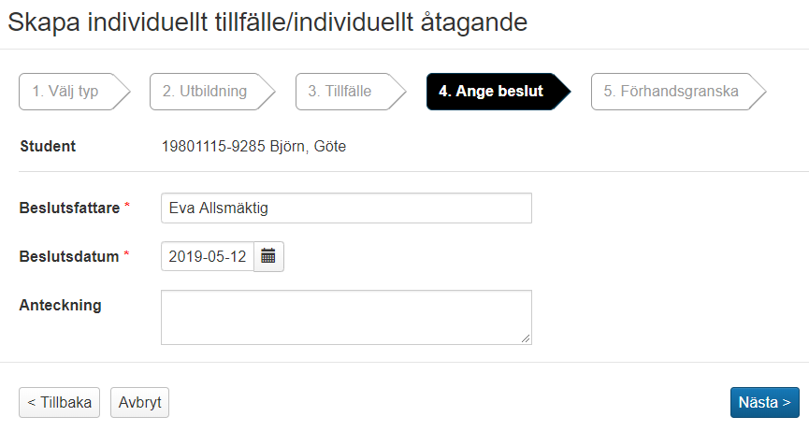
Ett tillfälle för utbytesåtagande, med två studieperioder (forts.)
Fyll i information om beslutsfattare och –datum. Gå till nästa sida.
Bekräfta. Dialogrutan stängs.
Studenten har nu ett förväntat deltagande på ett individuellt tillfälle för utbytesåtagandet eller för det individuella utbytesåtagandet.
Tillfället är uppdelat på två studieperioder. Studenten kan alltså registrera sig på den första studieperioden när den terminen/perioden startar, och sedan på den andra studieperioden när den terminen/perioden startar.
10

Slide 5
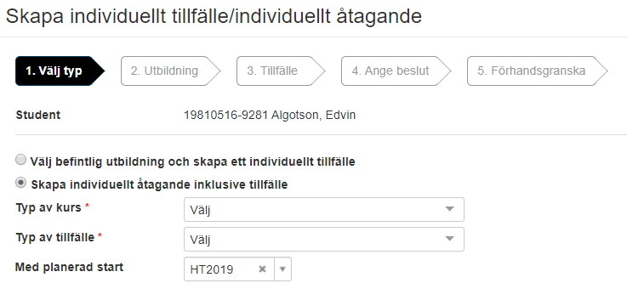
Två tillfällen för utbytesåtaganden, med en studieperiod vardera
i
Detta tillvägagångssätt fungerar när :
Individuella utbytesåtaganden används
Två olika utbytesåtaganden är förberedda i ”Utbildningsinformation” och används för studenten
Handhavande
I raden för utbytestillfället: Klicka på ”Välj” → ”Lägg till individuellt tillfälle”
I dialogrutan som öppnas väljer du om du vill:
Använda ett befintligt utbytesåtagande att skapa ett individuellt tillfälle för
Skapa ett individuellt åtagande och skapa ett individuellt tillfälle för det
I detta exempel används ett individuellt utbytesåtagande. Välj i dessa fall den typ av kurs och typ av tillfälle som stämmer överens med studentens studier samt fältet ”Med planerad start”
1
i
Utbytesåtagandet eller det individuella åtagandet bör ha en omfattning som gäller för den första terminen/perioden för utbytesstudierna.
2
3

Slide 6
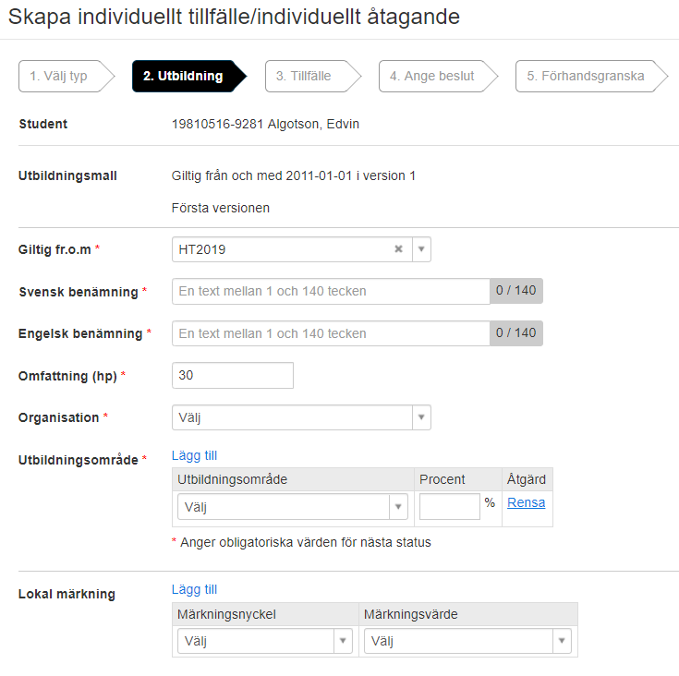
Två tillfällen för utbytesåtaganden, med en studieperiod vardera (forts.)
Gå vidare till nästa sida i dialogrutan
På nästa sida i dialogrutan ges information om utbytesåtagandet:
OM du har valt ett utbytesåtagande kan du inte ändra informationen här. Gå vidare till nästa sida i dialogrutan.
OM du valt att skapa ett individuellt utbytesåtagande anger du information om åtagandet nu. Fyll i den information som stämmer överens med vad studenten ska studera under den första terminen/perioden. Fält markerade med * är obligatoriska att fylla i. Gå sedan vidare till nästa sida i dialogrutan.
5

Slide 7
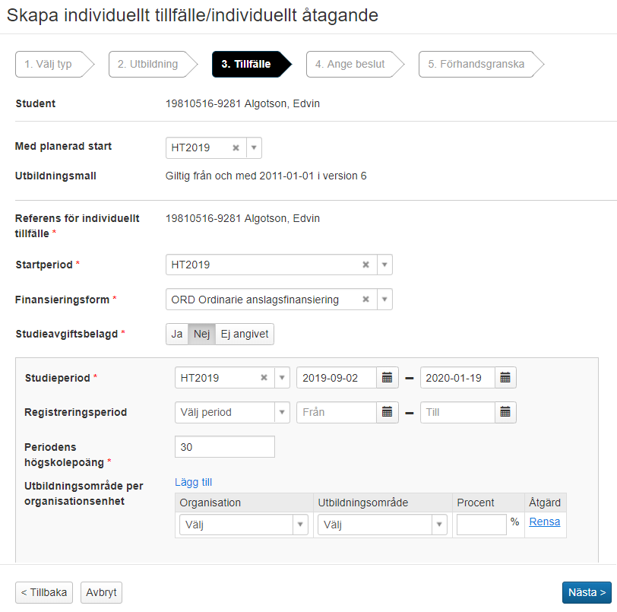
Två tillfällen för utbytesåtaganden, med en studieperiod vardera (forts.)
Ange information om det individuella tillfället med information som stämmer överens med vad studenten ska delta på under den första terminen/perioden. Fält markerade med * är obligatoriska att fylla i.
Studieperiod: ange den första terminen/perioden (i detta exempel HT2019)
Periodens högskolepoäng: ange den omfattning som motsvarar den första terminen/perioden av studentens utbytesstudier (i detta exempel 30 hp)
Gå vidare till nästa sida.
Gå till nästa sida och ange beslutsfattare och –datum.
Bekräfta sedan i dialogrutan.
6
7

Slide 8
Två tillfällen för utbytesåtaganden, med en studieperiod vardera (forts.)
Studenten får nu ett förväntat deltagande på det individuella tillfälle du nyss skapat. Detta avser den första terminen/perioden av studentens utbytesstudier.
Nu behöver du skapa ytterligare ett förväntat deltagande på ett individuellt tillfälle, men som avser den andra terminen/perioden av studentens utbytesstudier. Upprepa alltså steg 1-9, men med uppgifter för den andra terminen/perioden.
När du genomfört steg 1-9 igen har studenten fått ett förväntat deltagande på två individuella tillfällen, med en studieperiod vardera.
Studenten kan alltså registreras på det första tillfället när den terminen/perioden startar, och sedan på det andra tillfället när den terminen/perioden startar.
11
10

